Slide 1
PARASITOLOGIE
(Helminthologie)
Partie:Plathelminthes
Cestodes et cestodoses
(Pr. TITI AMAL. Cours 4ère ANNEE)
2024-2025

Slide 2
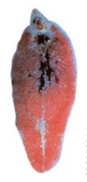
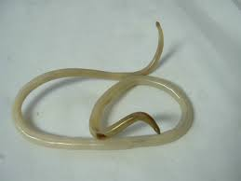

HELMINTHES
NEMATHELMINTHES
PLATHELMINTHES
Nématodes
Acanthocéphale
Cestodes
Trématodes
Non important
Parascaris
equorum
Ecchinococcus
granulosus
Fasciola
hepatica
Pr A. TITI ,Helminthologie; A4, DV, 2025-2026

Slide 3
Généralités sur les cestodes
Pr A. TITI ,Helminthologie; A4, DV, 2025-2026

Slide 4
Définition
Les cestodes ou vers plats sont :
rubanés, à corps segmenté (anneaux: proglottis)
Pourvus, d’un appareil de fixation: le scolex, qui peut contenir des ventouses et crochets
Acoelomates
Dépourvus de tube digestif
Hermaphrodites
Parasites obligatoires ,à tous les stades
A cycle hétéroxène
Pr A. TITI ,Helminthologie; A4, DV, 2025-2026

Slide 5
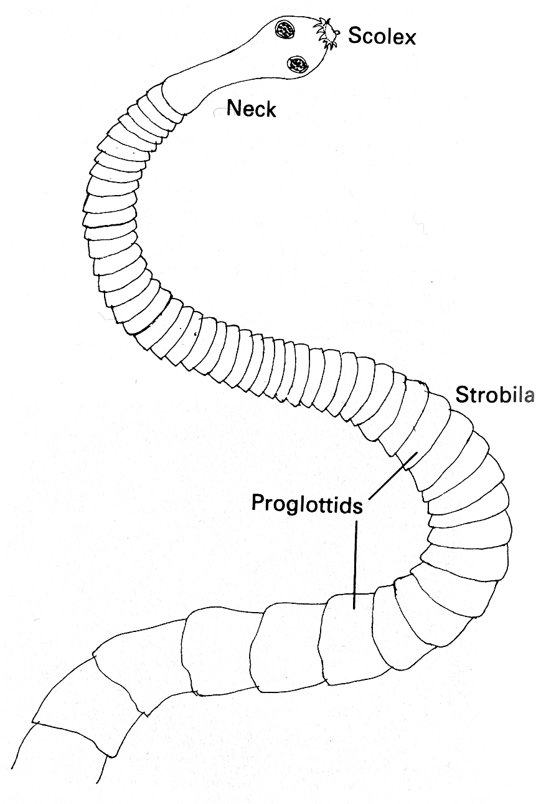
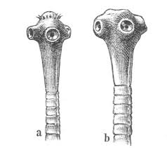
Cestodes
Pr A. TITI ,Helminthologie; A4, DV, 2025-2026

Slide 6
Systématique
Cestodes
Embranchement : Helminthes
Sous embranchemnt: Plathelminthes
Classe : Cestodes (vers plats segmentés)
Il existe : 2 ordres
Ordre : Cyclophyllidés ou vrais cestodes
Ordre : Pseudophyllidés ou pseudo-cestodes
Pr A. TITI ,Helminthologie; A4, DV, 2025-2026

Slide 7
Morphologie externe
Cestodes
Cestode adulte ,Possède:
Taille allant d’1 mm à plusieurs mètres
Scolex ou tète : renflement, portant, soit
Cou, court et non segmenté. zone de croissance (strobilation)
Strobile, ou tronc segmenté constitué de proglottis, (anneaux) .
Pr A. TITI ,Helminthologie; A4, DV, 2025-2026

Slide 8
Morphologie externe
Cestodes
Scolex ou tète
Cas des cyclophyllidés
Cas des pseudophyllidés
4ventouses (acétabulums)
Arrondies (souvent)
Riches en fibres musculaires
Munies ou non de plusieurs rangées de crochets
(1 ou plusieurs rangées, en forme de poignard, de fourche, de marteau)
2 bothries: sont :
Des dépressions linéaires, dépourvus de fibres musculaires
Pr A. TITI ,Helminthologie; A4, DV, 2025-2026

Slide 9

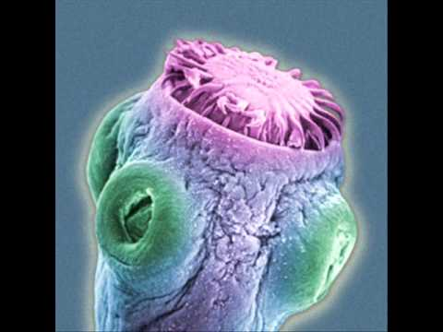
Cestodes
Taenia solium (tète)
Diphyllobothrium latum(scolex)
Pr A. TITI ,Helminthologie; A4, DV, 2025-2026

Slide 10
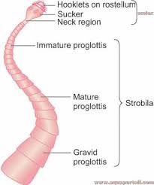
Cestodes
Tètes de cestodes: Wikipedia
https://www.google.com/search?sca_esv=1cafc75c8a5e58d3&sxsrf=AHTn8zoRrXpHfDD-NaDz69Ep0tB1wxyUsA:1740565055263&q=les+cestodes&udm
Pr A. TITI ,Helminthologie; A4, DV, 2025-2026

Slide 11
Morphologie externe
Cestodes
Proglottis, (anneaux)
Sont produits, continuellement au niveau du cou.
Chaque segment est hermaphrodite, possède :
1 ou 2 pores génitaux sur le bord du segment
Appareil excréteur et génital (mâle et femelle) au niveau de chaque segment
Le segment mûr contient un utérus rempli d’œufs Elimination passive ou active d ’un segment
NB: la structure des anneaux diffère suivant sa position dans la chaine
Pr A. TITI ,Helminthologie; A4, DV, 2025-2026

Slide 12
Morphologie externe
Cestodes
Proglottis, (anneaux) suite
Leur nombre et leur forme diffèrent selon les espèces
Ils sont formés d’une manière continue ; les derniers sont éliminés isolément ou en groupe
Au début de la chaine: sont indifférenciés sexuellement (absence d’appareil reproducteur).Ils sont plus larges que longs
Au milieu de la chaine, les organes génitaux , sont bien développés, anneaux murs; ils sont équilatéraux
Vers la fin de la chaine, les glandes génitales , sont dégénérées; les anneaux sont pleins d’œufs ; ils sont plus longs que larges (anneaux cucurbitains)
NB: Exception chez les anoplocéphalidés (tous les anneaux plus larges que longs)
Pr A. TITI ,Helminthologie; A4, DV, 2024-2025

Slide 13
Morphologie interne
Cestodes
Proglottis, (anneaux):
Pore génital: Il existe différents types
Doubles: 2 pores génitaux, surtout bilatéraux, mais parfois médians
Simples: les pores, sont, soit unilatéraux, alternés ou médio-ventraux
NB :L’emplacement du pore génital détermine l’espèce , donc utile dans la systématique
Pr A. TITI ,Helminthologie; A4, DV, 2025-2026

Slide 14
Anatomie interne
Cestodes
La structure est Constituée:
D’un tégument :lui même constitué:
Membrane externe (avec des microvillosités) = absorption des nutriments
Syncytium
Cytons
D’un parenchyme: Constitué
De la corticale et de la médullaire
D’une couche de fibres musculaires longitudinales= (résistance au péristaltisme de l’intestin)
De beaucoup d’organes ,qu’il
NB: Absence de cavité générale
Pr A. TITI ,Helminthologie; A4, DV, 2024-2025

Slide 15
Anatomie interne
Cestodes
Proglottis, (anneaux):
Orifice de ponte
Chez les pseudophyllidés, l’utérus, s’ouvre sur la face ventrale du segment par un tocostome
Chez les cyclophyllidés, il est absent
L’utérus se dilate alors et prend les formes suivantes:
Ramifié (branches latérales ramifiées)
Capsules ovifères(fragmentation des poches utérines en petites poches)
Sacciforme
Organes para utérins
Pr A. TITI ,Helminthologie; A4, DV, 2025-2026

Slide 16
Anatomie interne
Cestodes
Système nerveux
-Ganglions nerveux dans le scolex d’où partent des nerfs vers le strobile
Appareil excréteur
- cellules excrétrices à flamme vibratile.
- 2 paires de canaux longitudinaux (2 ventraux et 2 dorsaux) le long du strobile. s’ouvrant sur le dernier anneau
NB: c’est aussi un appareil osmorégulateur
Appareil reproducteur
Appareil male et Appareil femelle
Pr A. TITI ,Helminthologie; A4, DV, 2025-2026

Slide 17
Anatomie interne
Cestodes
Appareil reproducteur: Se trouve dans les anneaux moyens (murs) ou dans les anneaux postérieurs (proligères)
Dans les derniers anneaux, ne se trouve que l’utérus rempli d’œufs
Appareil male:(1à plusieurs centaines de petits testicules, les canaux déférents,se réunissent en un canal unique, qui se termine par le cirre, dans la poche de cirre, le conduit s’ouvre dans un sinus génital, communiquant avec l’extérieur par un pore génital
Appareil femelle: Un seul ovaire (souvent bilobé),d’où part un oviducte, qui débouche dans l’ootype , lui même entouré de glandes de melhis; un court vitélloducte , relie la glande vitéllogène à l’ootype, d’où part un vagin et une longue branche, l’utérus
NB: L’utérus est en cul de sac chez les cyclophyllidés
Pr A. TITI ,Helminthologie; A4, DV, 2025-2026

Slide 18
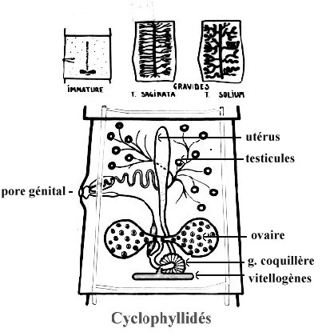
Cestodes
Pr A. TITI ,Helminthologie; A4, DV, 2025-2026

Slide 19
Cestodes
Pr A. TITI ,Helminthologie; A4, DV, 2025-2026

Slide 20
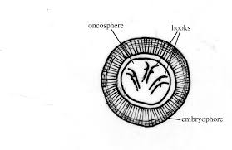
Description de l’oeuf
Cestodes
Œufs des cyclophyllidés
Possède un aspect très caractéristique.
1 embryon hexacanthe ou oncosphère.
1 paroi épaisse striée, l’embryophore.
1 coque fine et délicate souvent perdue déjà au niveau de l’utérus.
NB:L’œuf est directement infestant
Pr A. TITI ,Helminthologie; A4, DV, 2025-2026

Slide 21
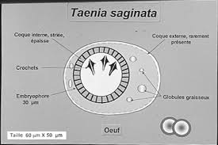
Cestodes
sante.org/articles/reconnaitre-les-oeufs-de-cestodes-dans-les-selles/
Pr A. TITI ,Helminthologie; A4, DV, 2025-2026

Slide 22
Cestodes
Œufs des pseudophyllidés
Possède:
- Œuf muni d’une coque épaisse operculée et brunâtre, non embryonné au moment de la ponte
- Emission d’un coracidium cilié et mobile en milieu aquatique
Le cycle nécessite 2 hôtes intermédiaires
Pr A. TITI ,Helminthologie; A4, DV, 2025-2026

Slide 23
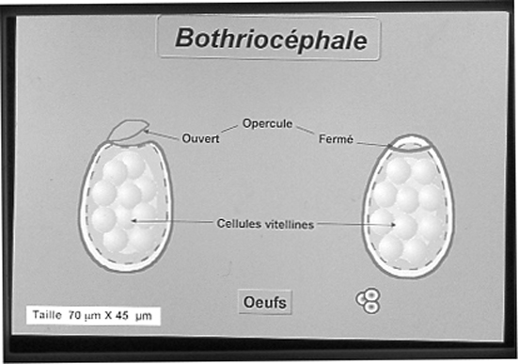
Cestodes
sante.org/articles/reconnaitre-les-oeufs-de-cestodes-dans-les-selles/
Pr A. TITI ,Helminthologie; A4, DV, 2025-2026

Slide 24
Cestodes
Biologie
Habitat
Parasites obligatoire à tous les stades
Parasites des mammifères ou des oiseaux
L ’adulte vit dans l’intestin grêle;
Les larves, des cestodes de l’homme et des animaux domestiques, sont moins spécifiques et se développent, soit:
Chez les vertébrés: mammifères et poissons
Chez les invertébrés: arthropodes et mollusques
NB: Chez les cyclophyllidés, les adultes sont très spécifiques, à leurs hôtes
Pr A. TITI ,Helminthologie; A4, DV, 2025-2026

Slide 25
Cestodes
Biologie
Nutrition
Glucides (surtout)
Protides
Lipides: besoins peu connus
Matières minérales: beaucoup de phosphates
Vitamines hydrosolubles surtout la B12
Sels biliaires
La nutrition se fait par pinocytose; passage des gouttelettes a travers le tégument
Pr A. TITI ,Helminthologie; A4, DV, 2025-2026

Slide 26
Cyclophyllidés
Cestodes
Cycle évolutif
Le cycle est hétéroxène , H.I. et H.D.
L ’œuf est ingéré par l ’H.I. L’oncosphère activée, traverse l’intestin et gagne:
Le sang ou la lymphe (vertébré).
La cavité abdominale (invertébré).
Arrivée à son site de prédilection, la larve se transforme, soit en larve:
Cysticercus
Coenurus
Strobilocercus
Hydatide
Cysticercoide
Tétrathyridium
Pr A. TITI ,Helminthologie; A4, DV, 2025-2026

Slide 27
Etude des cyclophyllidés
Cestodes
Mammifères ou oiseaux
HD
I grèle
Adulte
Œuf
Cysticercoïde
Sol
Arthropode ou mollusque HI
Cycle évolutif des cyclophyllidés: Type général
Pr A. TITI ,Helminthologie; A4, DV, 2025-2026

Slide 28
Etude des cyclophyllidés
Cestodes
Type de larves
Larves vésiculaires bien développées chez les vertébrés, (F. des taeniidés)
1.Cysticercus
Vésicule de taille réduite (≅ 1 cm le plus souvent)
Renferme un liquide cristallin.
Possède 1 seul scolex invaginé en doigt de gant
Aucune trace de strobile
Monosomatique et monocéphalique
Exemple: Larve, Cysticercus tenuicollis
Pr A. TITI ,Helminthologie; A4, DV, 2025-2026

Slide 29
Cestodes
Etude des cyclophyllidés
Cysticercus bovis : larves au niveau des muscles du bovin (HI), le teania se trouve chez l’homme, Teania saginata
Cysticercus tenuicollis : larves au niveau du foie ou péritoine des ruminants et léporidés , le teania chez les chiens ; c’est le Teania hydatigena
Pr A. TITI ,Helminthologie; A4, DV, 2025-2026

Slide 30
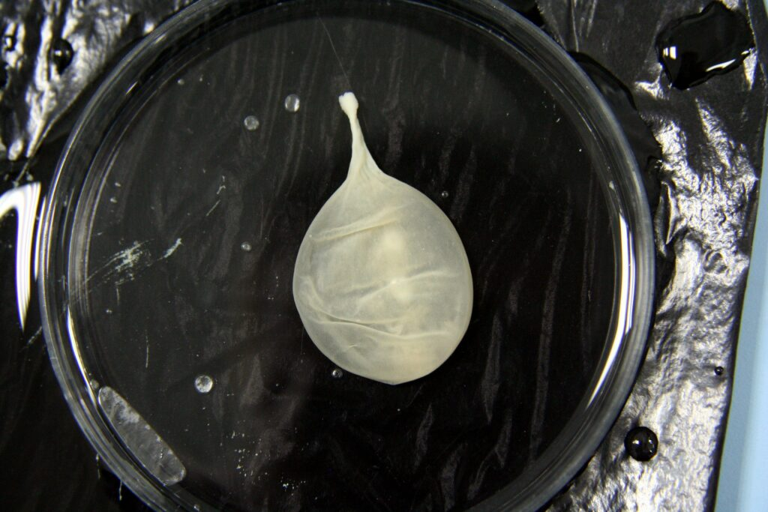
Cestodes
Etude des cyclophyllidés
https://wormboss.com.au/tapeworms/bladder-worm/
Cysticercus tenuicollis
Pr A. TITI ,Helminthologie; A4, DV, 2025-2026

Slide 31
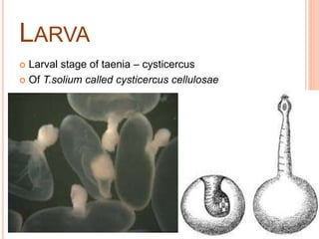
Cestodes
Etude des cyclophyllidés
https://www.slideshare.net/slideshow/taenia-solium-78669386/78669386
Cysticercus cellulosae
Pr A. TITI ,Helminthologie; A4, DV, 2025-2026

Slide 32
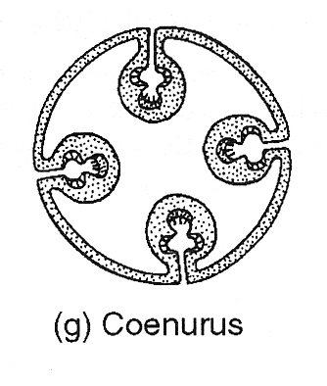
Etude des cyclophyllidés
Cestodes
Type de larve
2.Coenurus
Vésicule + grosse que la larve cysticercus (± volume d ’une noix).
Nombreux scolex invaginés.
Monosomatique et polycéphalique
Exemple: Larve, coenurus cerebralis (ovins)
Pr A. TITI ,Helminthologie; A4, DV, 2025-2026

Slide 33
Cestodes
Etude des cyclophyllidés
Exemple: Larve, coenurus cerebralis (ovins) La cœnurose est une maladie parasitaire qui touche les lapins, les ovins et les caprins. Elle est causée par Cœnurus cerebralis, stade larvaire de Taenia multiceps, et Coenurus serialis, larve de Taenia multiceps serialis.
Pr A. TITI ,Helminthologie; A4, DV, 2025-2026

Slide 34
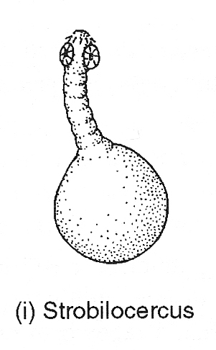
Cestodes
Etude des cyclophyllidés
Type de larve
3.Strobilocercus
variante du type Cysticercus.
Scolex, est relié à la vésicule par une série de segments asexués.(début de strobile)
Exemple : Cysticercus fasciolaris (muridés)
Pr A. TITI ,Helminthologie; A4, DV, 2025-2026

Slide 35
Cestodes
Etude des cyclophyllidés
La larve Cysticercus fasciolaris se trouve dans le foie des muridés, l’adulte est un taenia, appelé Teania Taeniaformis (T.crassicollis), chez le chat
Pr A. TITI ,Helminthologie; A4, DV, 2025-2026

Slide 36
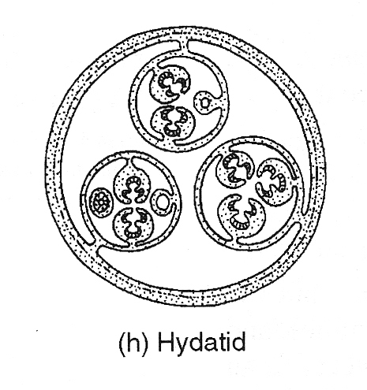
Cestodes
Type de larve
Etude des cyclophyllidés
4.Hydatide
Exemple: du kyste hydatique des ruminants
Grosse vésicule remplie de liquide sous pression (± volume d’une orange).
Paroi opaque de structure complexe
→ 1 paroi fibreuse réactionnelle.
→ 1 couche moyenne lamellaire élastique.
→ 1 épithélium germinal interne avec des milliers de scolex ou capsules qui forment le sable hydatique.
→ vésicules filles endogènes ou exogènes
Pr A. TITI ,Helminthologie; A4, DV, 2025-2026

Slide 37
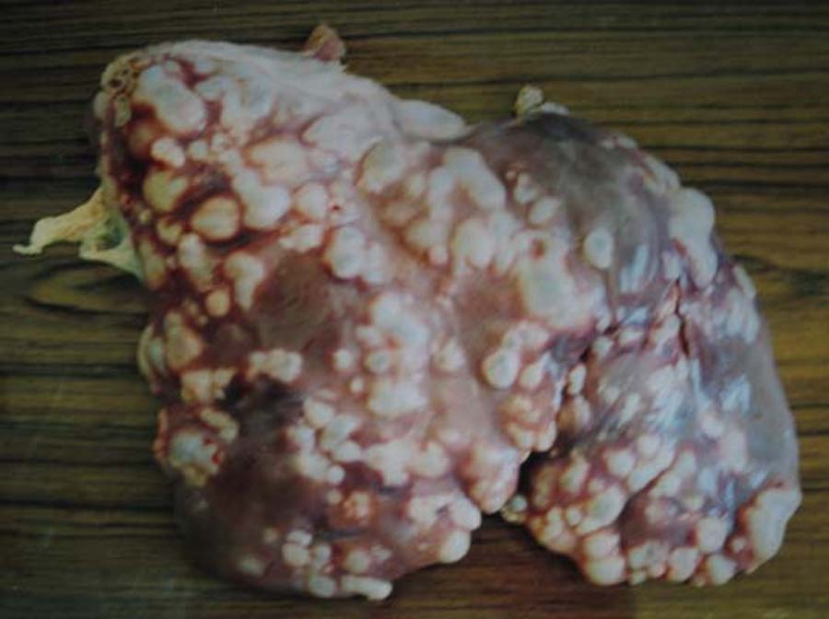
Cestodes
Etude des cyclophyllidés
Type de larve
Kyste Hydatique chez les ruminants;, appelé aussi Echinoccocose hydatique ou hydatide ; l’adulte est un tænia , appelé Echinococcus granulosus, qui vit chez le chien, le chacal et le loup
https://archives.uness.fr/sites/campus-unf3s-2015/UNF3Smiroir/campus-numeriques/parasitologie/enseignement/echinococcoses
Pr A. TITI ,Helminthologie; A4, DV, 2025-2026

Slide 38
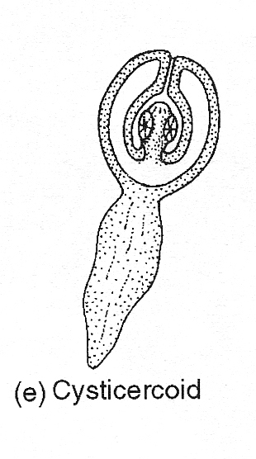
Cestodes
Etude des cyclophyllidés
Type de larve
Larves vésiculaires rudimentaires chez les invertébrés
5.Cysticercoïde
Un seul scolex invaginé et entouré d’une vésicule solide.
Observé chez des H.I .l’exemple des arthropodes
Exemple : Mesocestoides lineatus
Pr A. TITI ,Helminthologie; A4, DV, 2025-2026

Slide 39
Cestodes
Etude des cyclophyllidés
Exemple: Mesocestoides lineatus (carnivores)
Adulte dans l’intestin grêle du chien, du chat et carnivores sauvages (renard, chat sauvage etc.
Cycle exceptionnel à 2 hôtes
Un H.I.1 un oribate, chez lequel se forme une larve cysticercoides
Un H.I.2 un petit mammifère, ou reptile, qui développe le tétrathyridium de 10 à 20 mm
H.D. un carnivore par ingestion de l’ H.I. 2
Pr A. TITI ,Helminthologie; A4, DV, 2025-2026

Slide 40
Cestodes
Type de larve
Larves non vésiculaires allongées (F.des Mesocestoididae)
6.Tetrathyridium
Larve d’aspect vermiforme, de 2 à 7 cm, plissée et vérruqueuse
Scolex invaginé.
Exemple: Mesocestoides lineatus (carnivores)
NB: Lors de l’ingestion de l’H.I., seul le scolex subsiste et se fixe à la paroi intestinale pour donner l’adulte.
Etude des cyclophyllidés
Pr A. TITI ,Helminthologie; A4, DV, 2025-2026

Slide 41
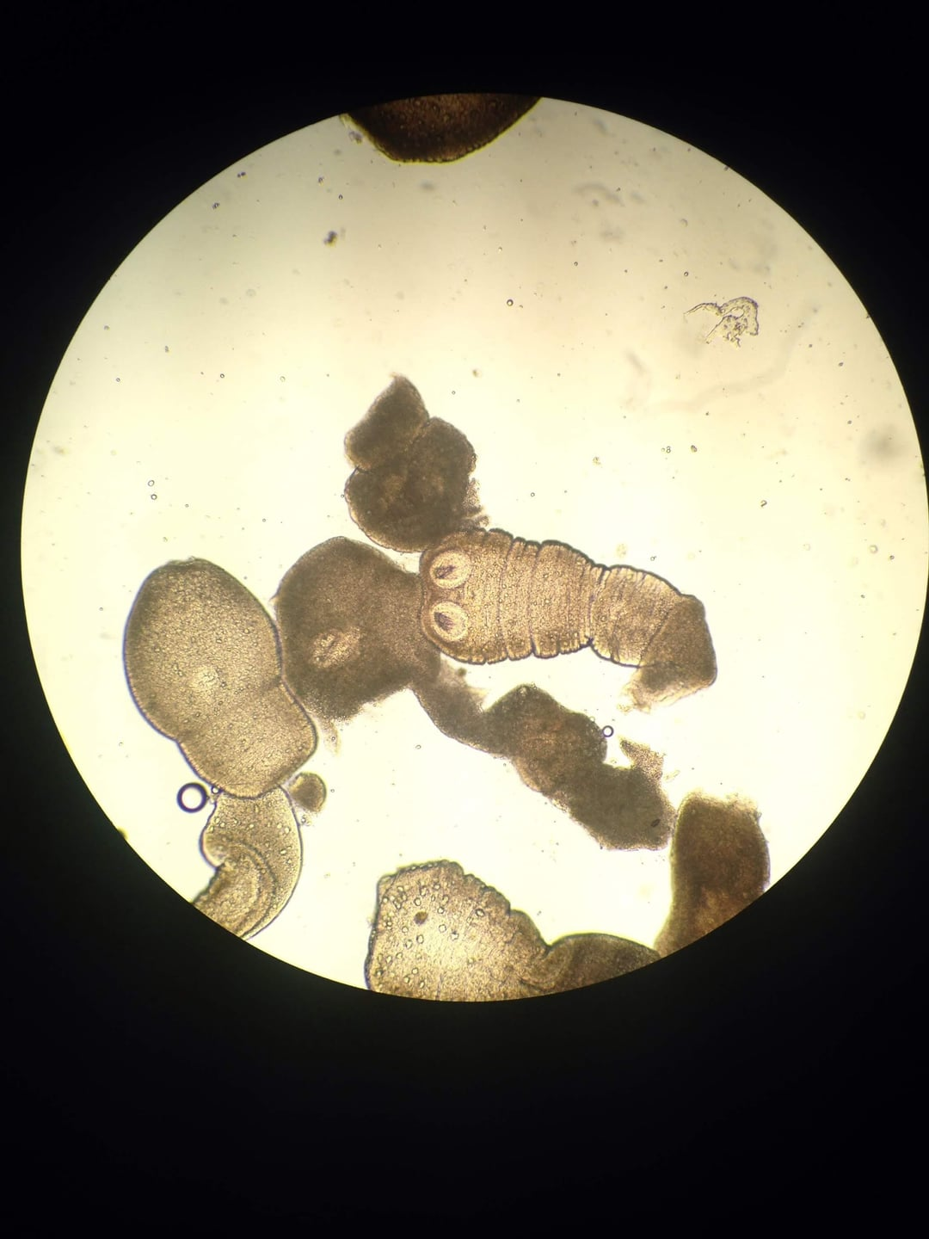
Etude des cyclophyllidés
Cestodes
Larve tétrathyridium
https://fr.images.search.yahoo.com/search/images;_ylt=Awr.RHu.Gu5oWQIADvpjAQx.;_ylu=Y29sbwNpcjIEcG9zAzEEdnRpZAMEc2VjA3BpdnM-?p=larve+t%C3%A9trathyridium&fr2
Pr A. TITI ,Helminthologie; A4, DV, 2025-2026

Slide 42
Etude des cyclophyllidés
Cestodes
Mammifères ou oiseaux
HD
I grèle
Adulte
Œuf
Larve
Sol
Arthropode ou Mammifères HI
Cycle évolutif des cyclophyllidés: Type général
Pr A. TITI ,Helminthologie; A4, DV, 2025-2026

Slide 43
Pseudophyllidés
Cestodes
Cycle évolutif
- Ponte de l’œuf dans un milieu aquatique
- Emission d’un coracidium cilié et mobile (milieu aquatique)
Nécessite 2 hôtes intermédiaires (H.I.1, H.I.2 et H.D.)
Ingestion du coracidium, par l’H.I.1, (crustacé réceptif)
Formation de la larve procercoide (cavité générale)
Ingestion du crustacé par l’H.I.2 (poisson, réceptif)
Formation de la larve plérocercoide ( musculature ou cavité péritonéale)
Ingestion du poisson cru ou mal cuit par un mammifère ou oiseau
Formation d’un ver adulte, dans l’intestin
NB: Existence d’un 2ème poisson carnacier (HP)
Pr A. TITI ,Helminthologie; A4, DV, 2025-2026

Slide 44
Cestodes
Etude des pseudophyllidés
Homme HD
Intestin grêle
Adulte
Poisson
Œuf
Plérocercoide
coracidium
Poisson H.I.2
Eau
Procercoide
Copépode HI.1
Cycle évolutif de Diphyllobothrium latum
Pr A. TITI ,Helminthologie; A4, DV, 2025-2026

Slide 45
Cestodes
Type de larve
Larves non vésiculaires allongées
1.Procercoide
Mesure 160 à 200 µm.
Forme allongée
Divisée en 2 parties:
Une partie antérieure, avec invagination céphalique et scolex, incomplètement différencié
Une postérieure, abritant les 3 paires de crochets du coracidium
2.Plérocercoide
Larve solide et pleine
Mesurant, de quelques mm à quelques cm de longueur
Invagination céphalique, avec scolex inerme et 2 bothries
Demeure entière au cours de son évolution
Etude des pseudophyllidés
Pr A. TITI ,Helminthologie; A4, DV, 2025-2026

Slide 46
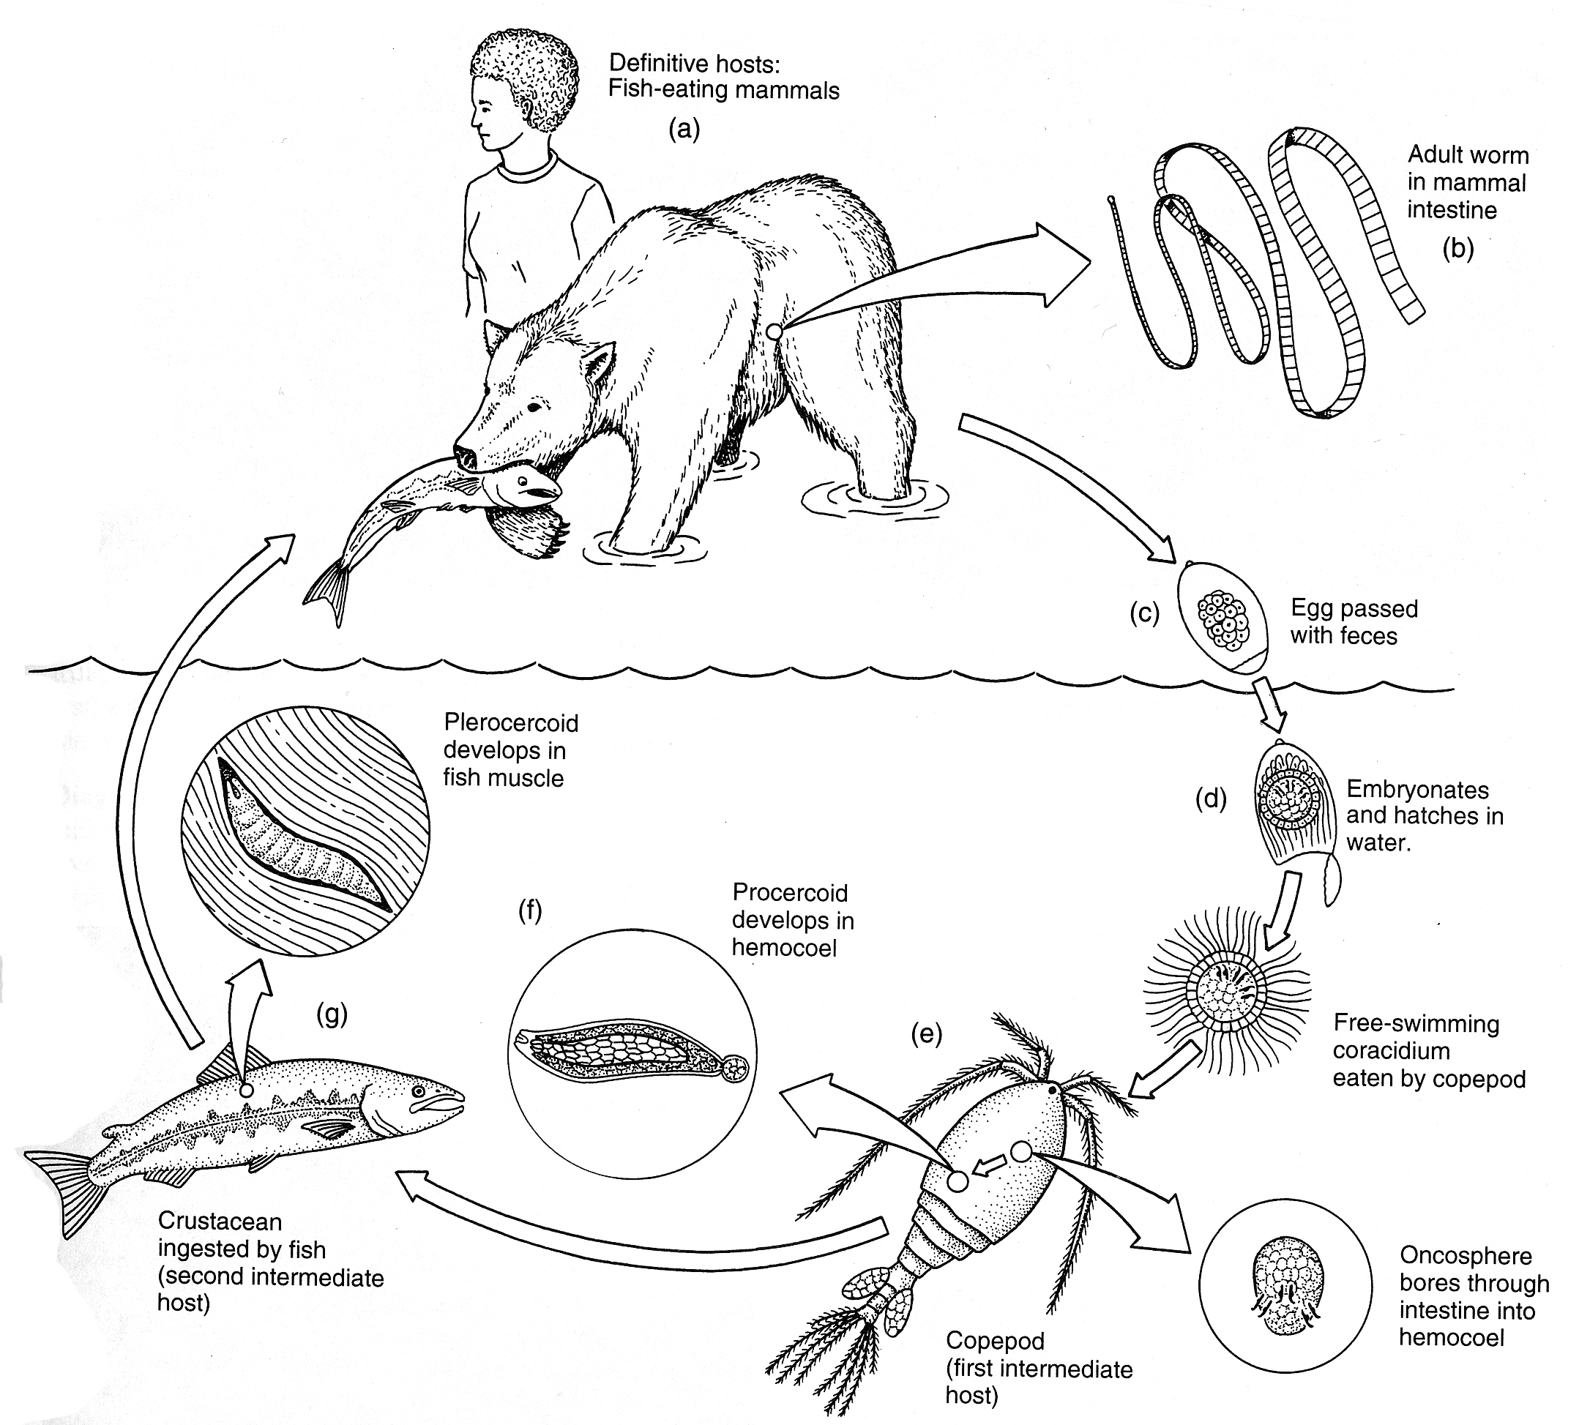
Pseudophyllidés
Cestodes
Parasitologie – Bac 3
Pr A. TITI ,Helminthologie; A4, DV, 2025-2026
Notes:
Fig21.4 p329 found

Slide 47
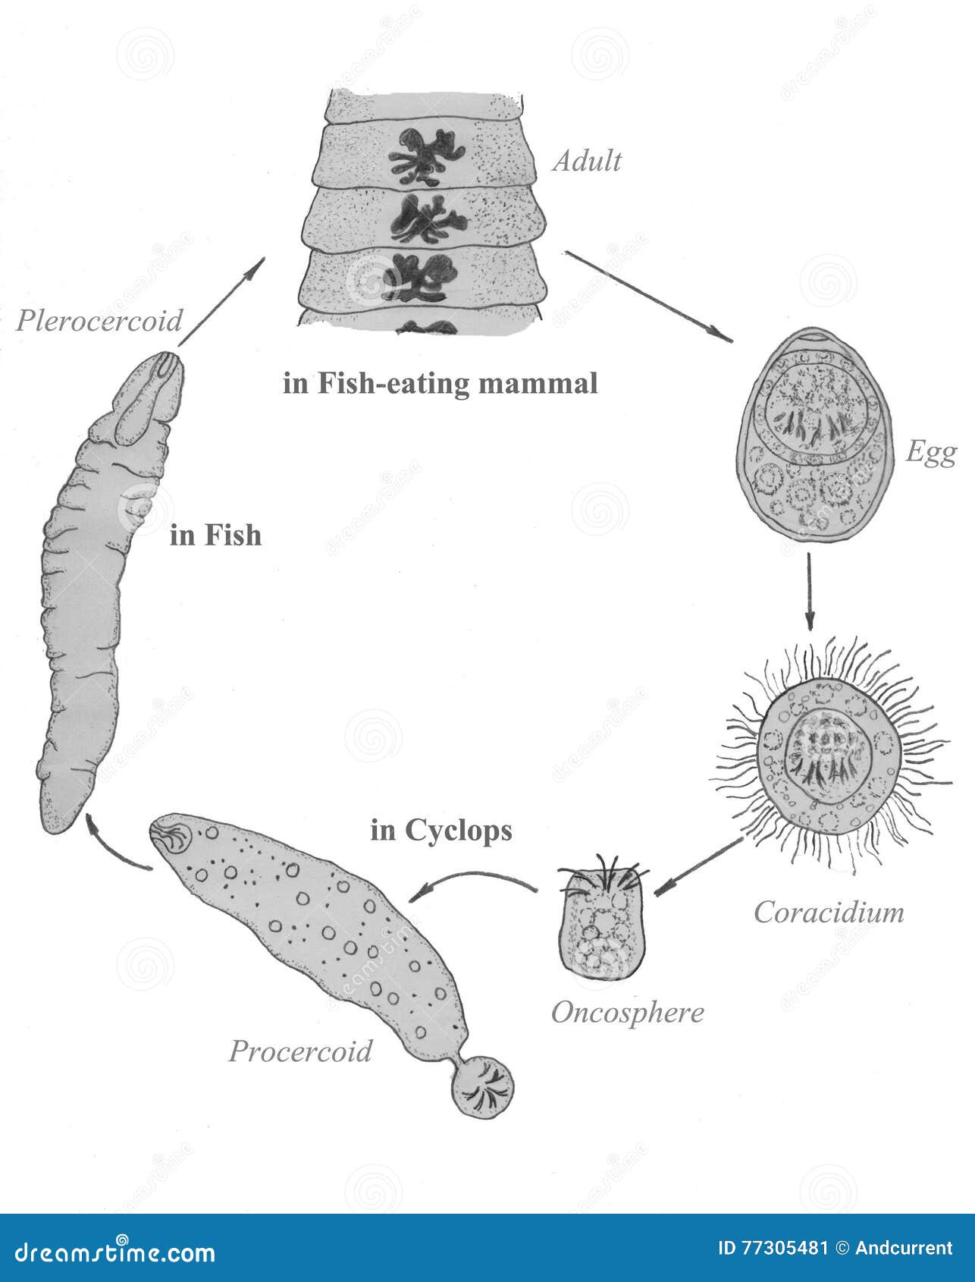
Pseudophyllidés
Cestodes
Pr A. TITI ,Helminthologie; A4, DV, 2025-2026

Slide 48
Cyclophylliidés
Cestodes
Principales familles
Taeniidés
Anoplocephalidés
Dilepididés
Davaineidés
Pseudophyllidés
Une seule famille a une importance vétérinaire
Diphyllobothriidae
Pr A. TITI ,Helminthologie; A4, DV, 2025-2026

